Slide 1
Introduction to RNN, LSTM, GRU
0 1
0 2
0 3
RNN
LSTM
GRU
김윤진

Slide 2
Sequence data
음성인식과 자연어와 같은 연속적인 데이터
우리는 한 단어로만 이해를 할 수 없다.
이전의 단어와 그 단어를 기반으로 이해한다.
이것은 NN과 CNN에서는 못한다.
그래서 RNN이 나옴.

Slide 3
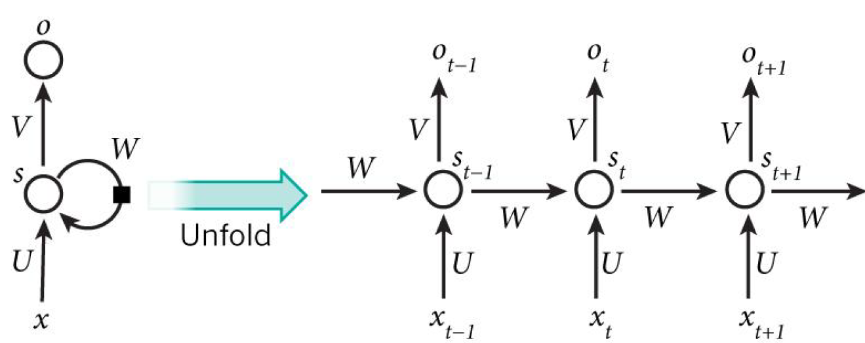
From feed-forward to RNNs

Slide 4
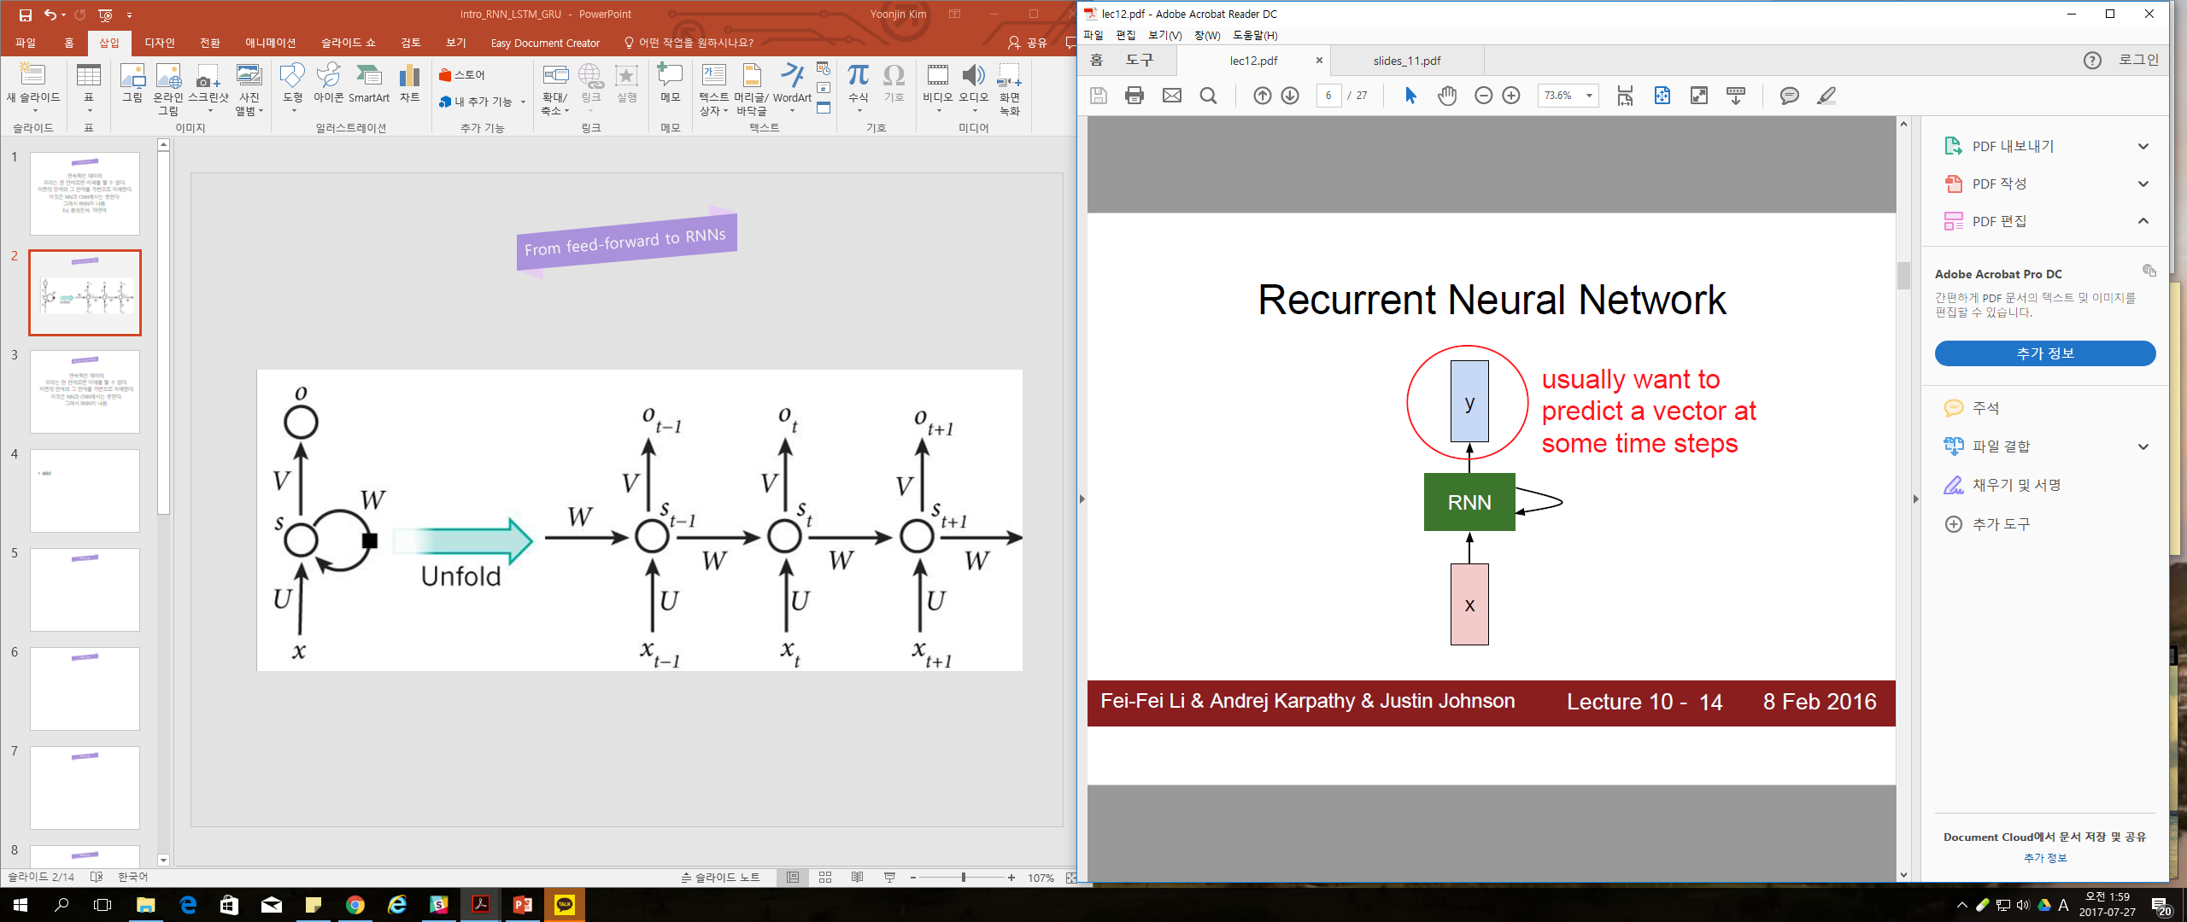
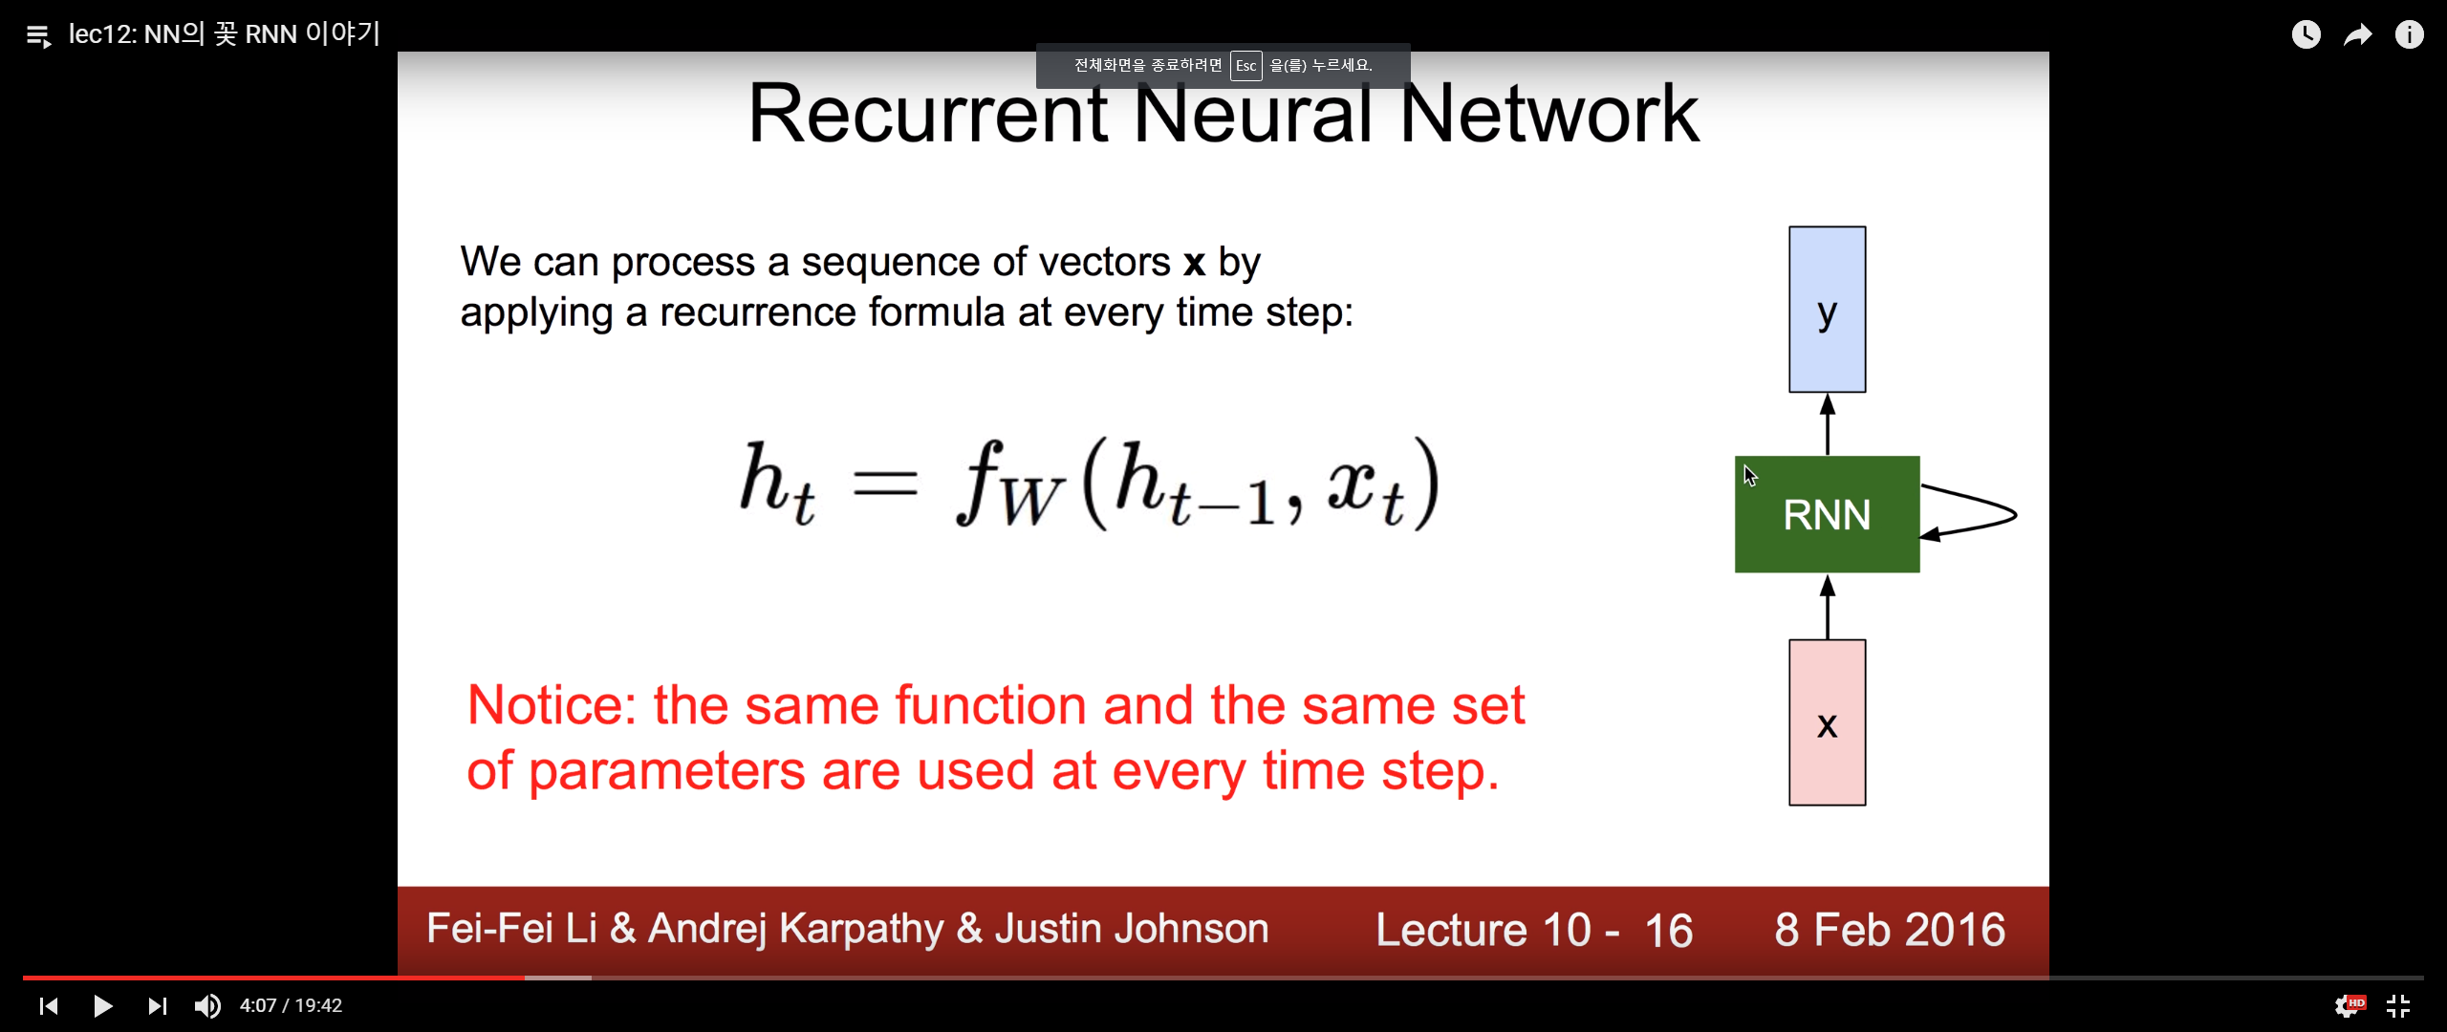
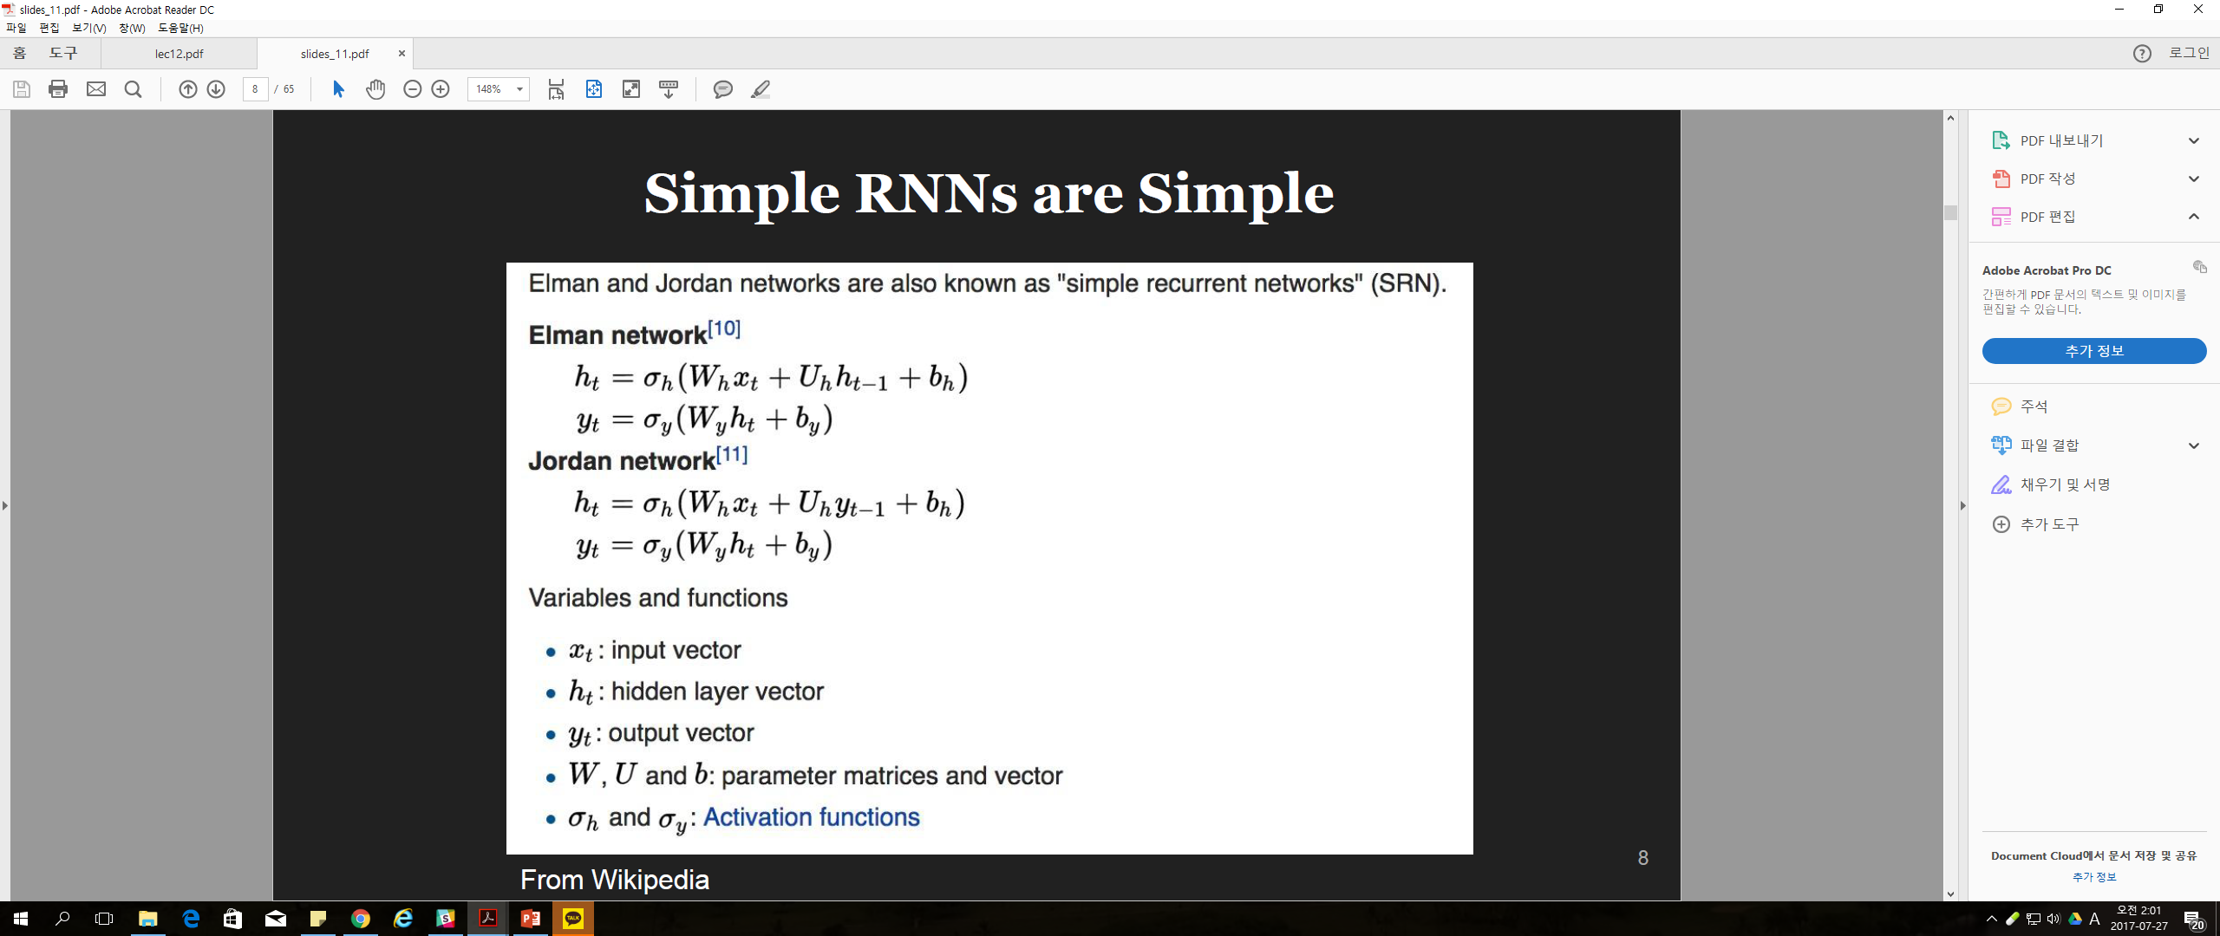
Recurrent Neural Network

Slide 5
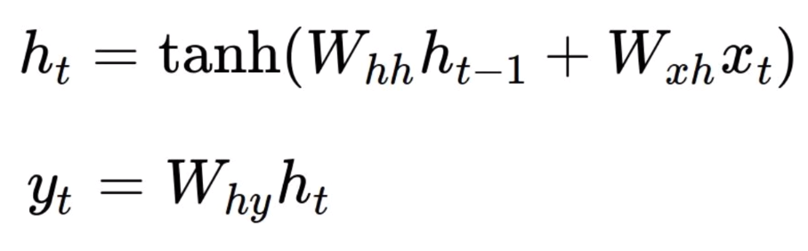
Recurrent Neural Network

Slide 6
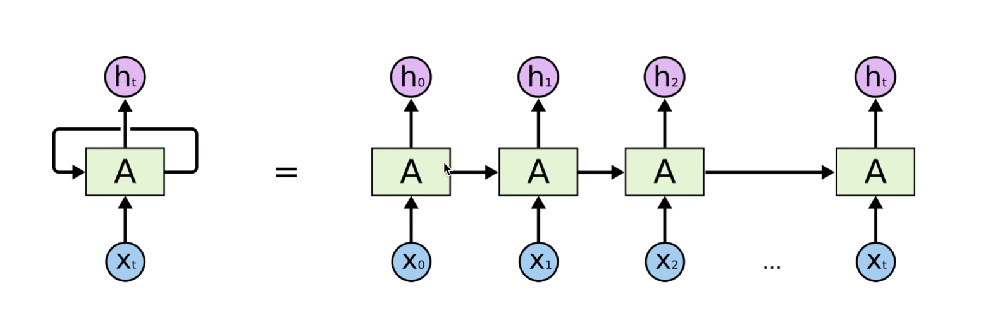
Recurrent Neural Network
3개의 Weight
똑같은 값이 Weight를 사용.
똑같은 것으로 학습

Slide 7
Recurrent Neural Network
이러한 RNN으로 무엇을 할 수 있을까?

Slide 8
RNN Applications
Language Modeling
Machine Translation
Text Summarization
Image captioning

Slide 9
Language Modeling
그 문장이 어떤 문장인지 측정해서 우리에게 말해준다.
기계 번역할때 중요한 인풋값이 된다.
새로운 텍스트를 만들어 낼 수 있다.

Slide 10
Language Modeling
Main approaches
Word- level : n-grams
Character-level

Slide 11
N-grams
최근까지 전통적 접근
이전의 n-grams를 기초로 다음 단어를 예측하는 모델을 학습시킨다.
N-grams의 문제는?

Slide 12
N-grams
방대한 단어
어휘 이외의 음성들은 일반화 시킬 수 없음
너무 많은 메모리를 요구함

Slide 13
Character-level Language Modeling
2010년대 소개됨
인풋과 아웃풋 모두 글자임
찬성과 반대?

Slide 14
Character-level Language Modeling
찬성 측 :
너무 작은 단어
워드 임베딩을 요구하지 않는다.
워드 임베딩이란 단어표현이다.
이는 하나의 단어를 인공 신경망을 이용하여 벡터 공간상에 나타낼 수 있는 변환된 값을 의미한다.

Slide 15
Character-level Language Modeling
반대 측:
유창하지 않음
많은 단어들은 횡설수설 될 수 있음

Slide 16
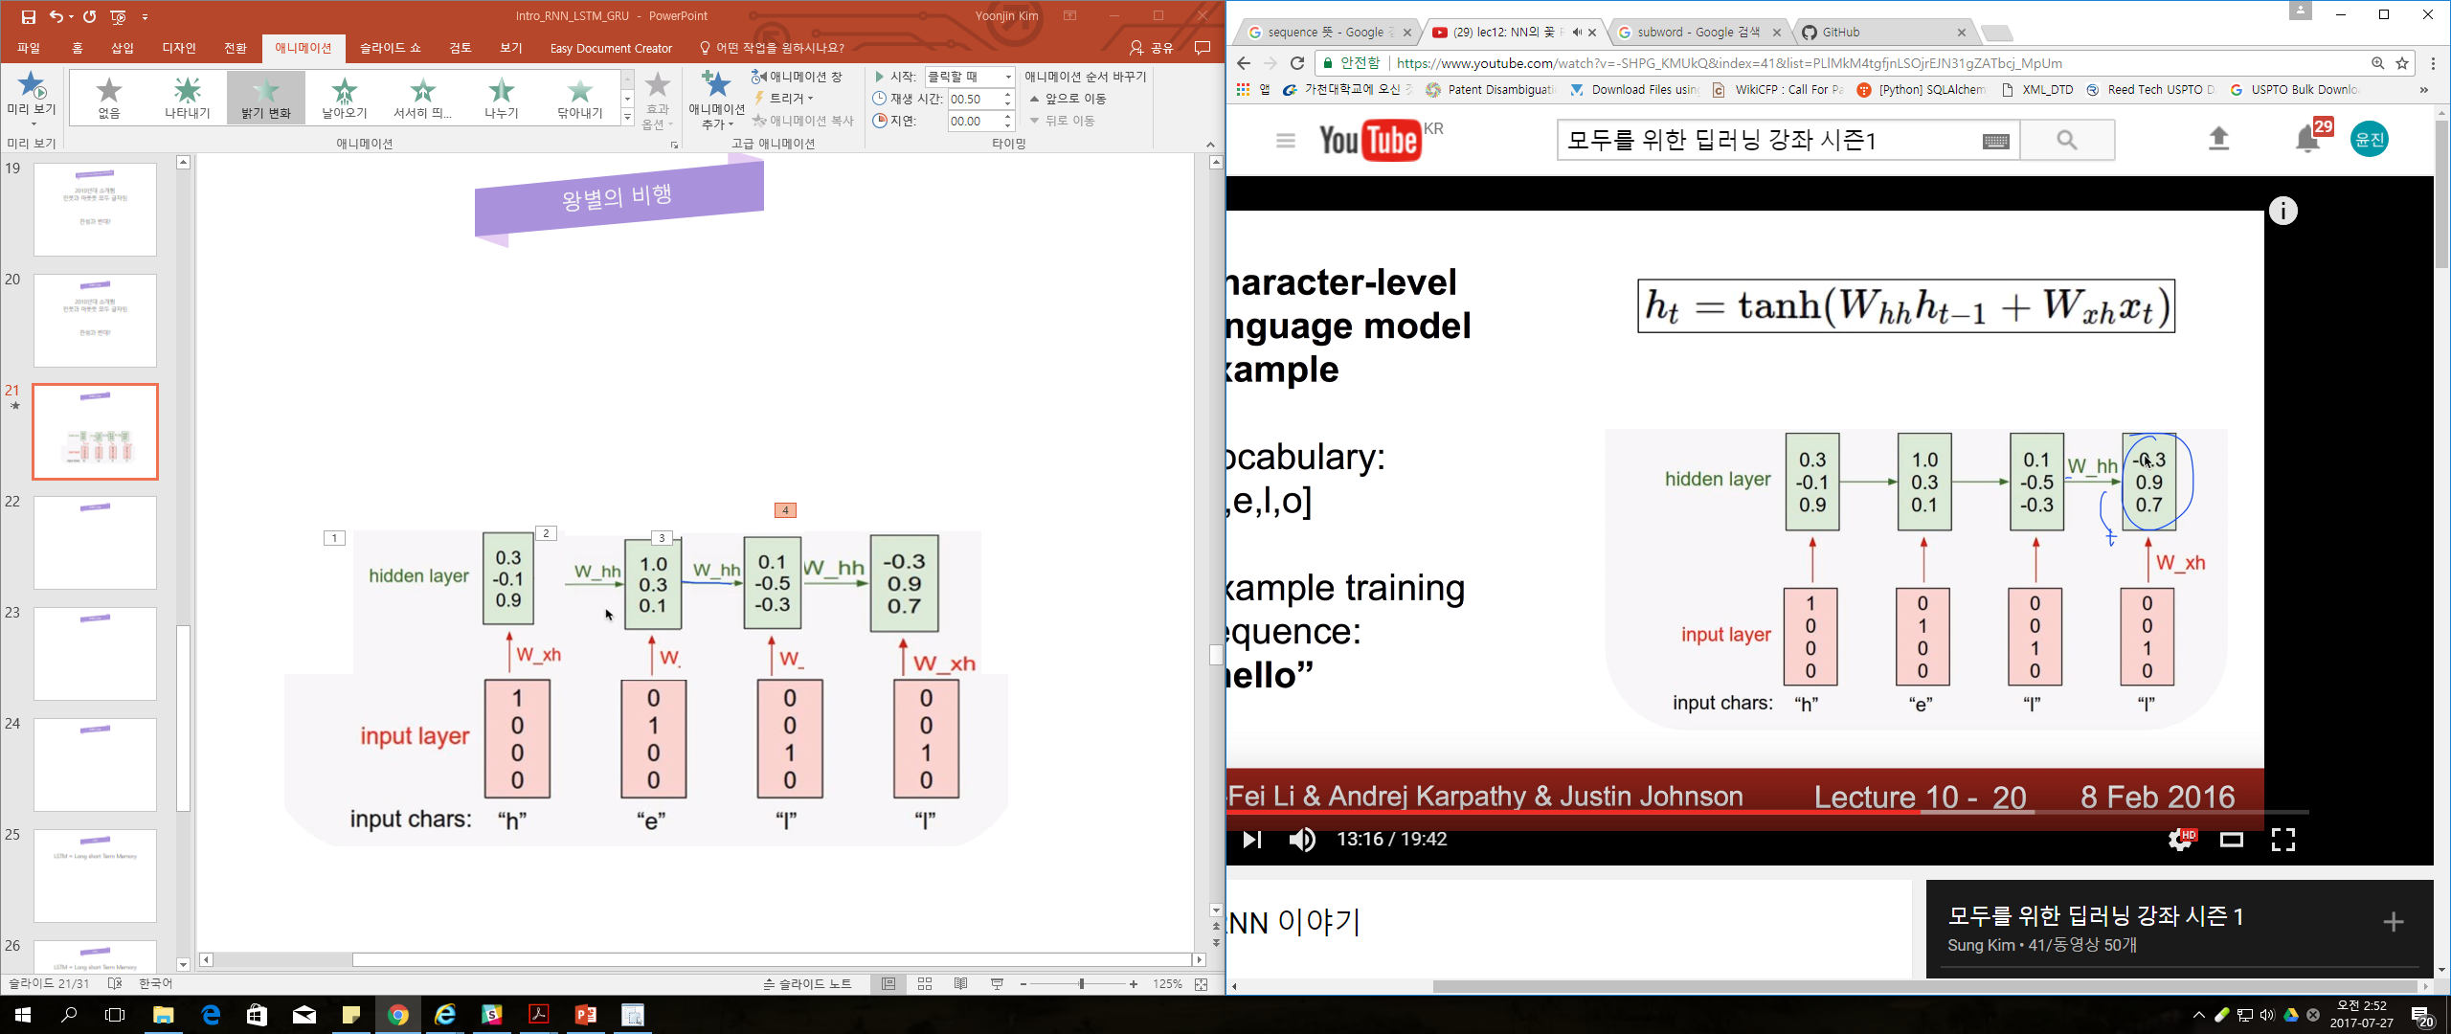
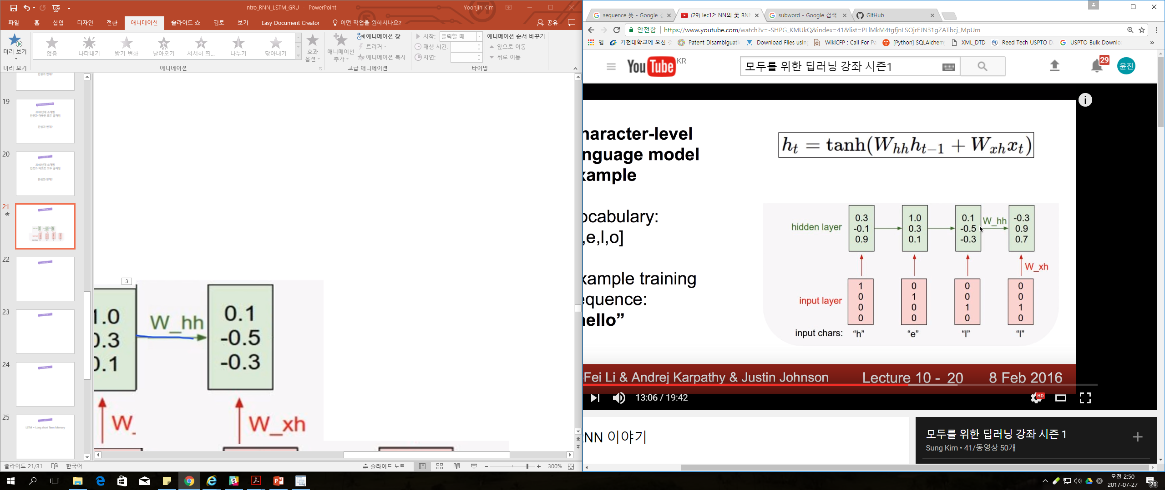
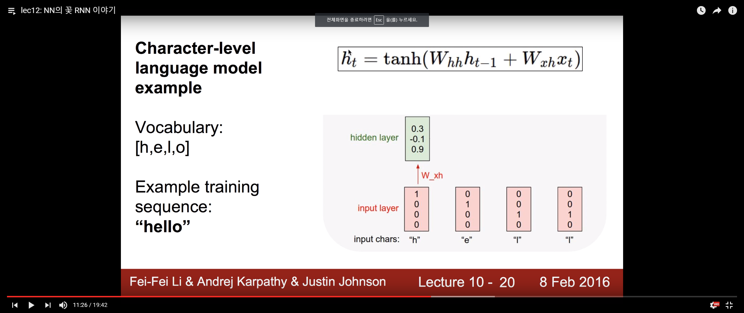
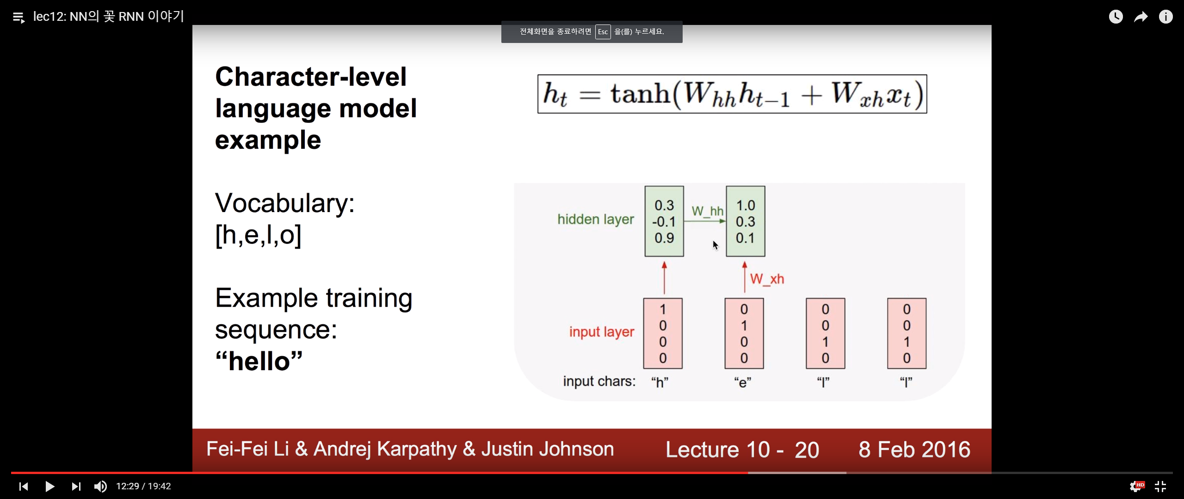
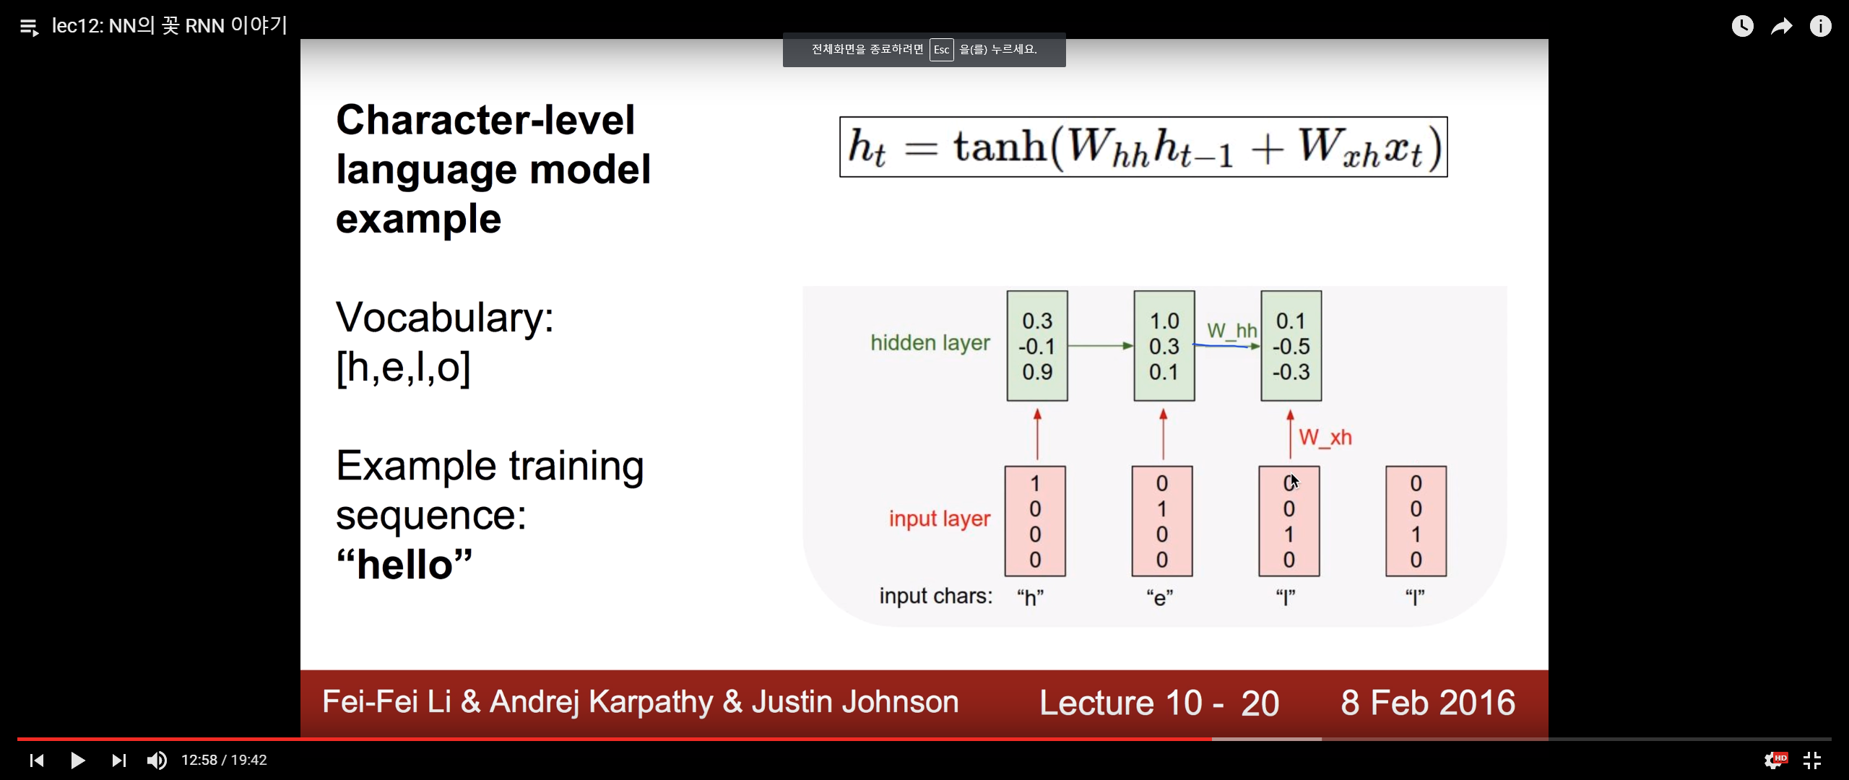
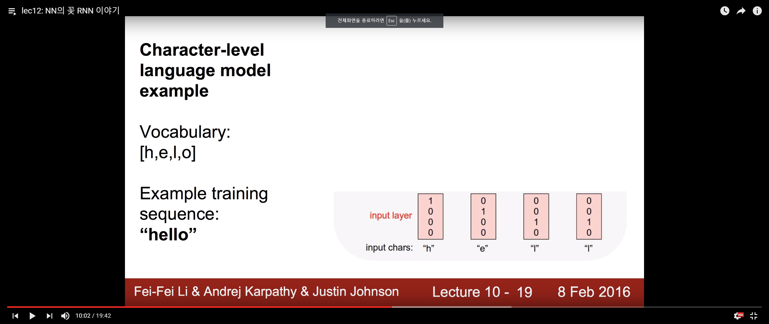
Character-level Language Modeling

Slide 17
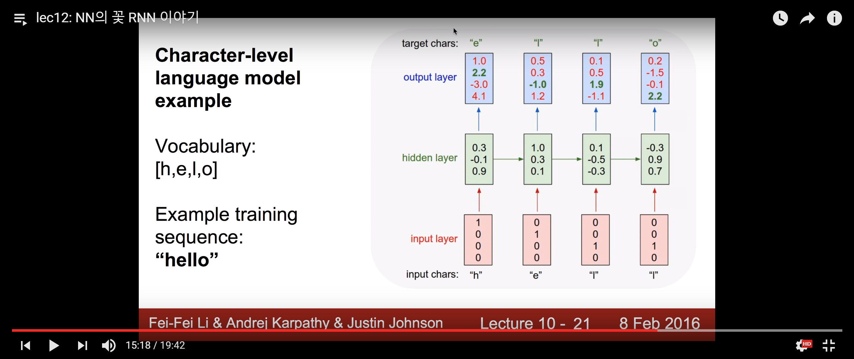
Character-level Language Modeling
W_hy
W_hy
W_hy
W_hy
W_hh
W_hh
W_hh
W_xh
W_xh
W_xh
W_xh

Slide 18
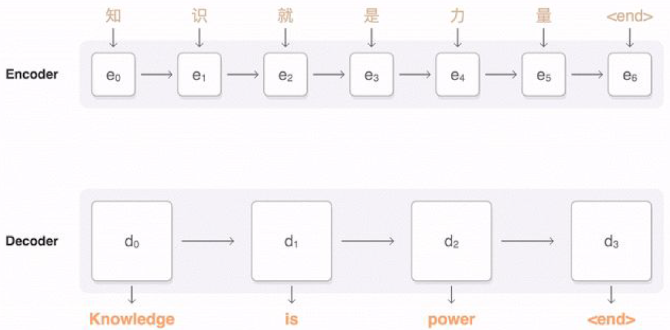
Machine Translation

Slide 19
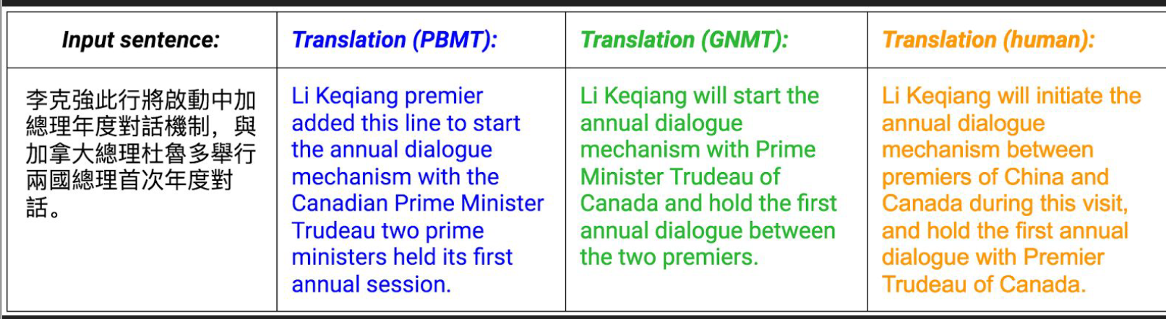
Machine Translation

Slide 20
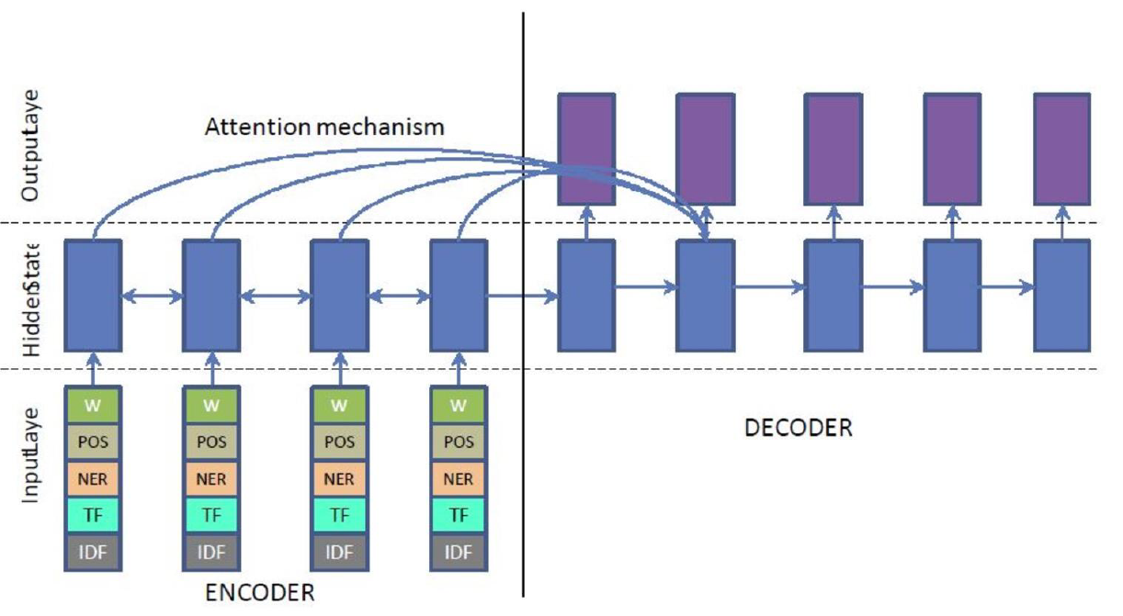
Text Summarization

Slide 21
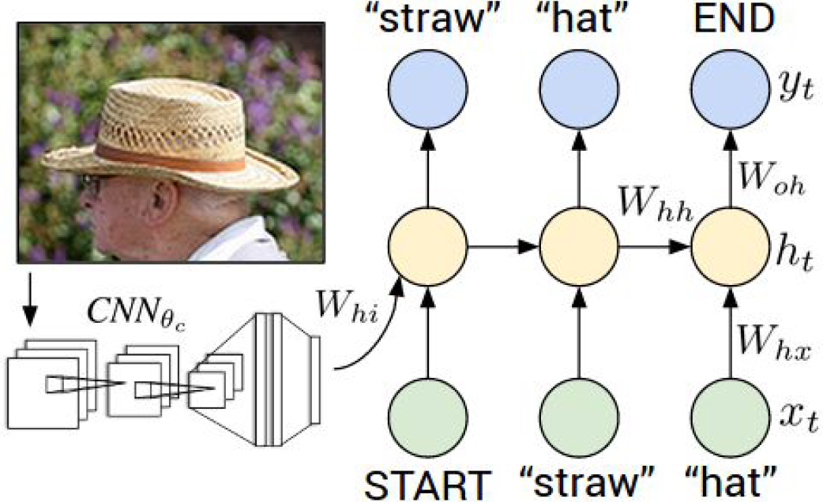
Image Captioning

Slide 22
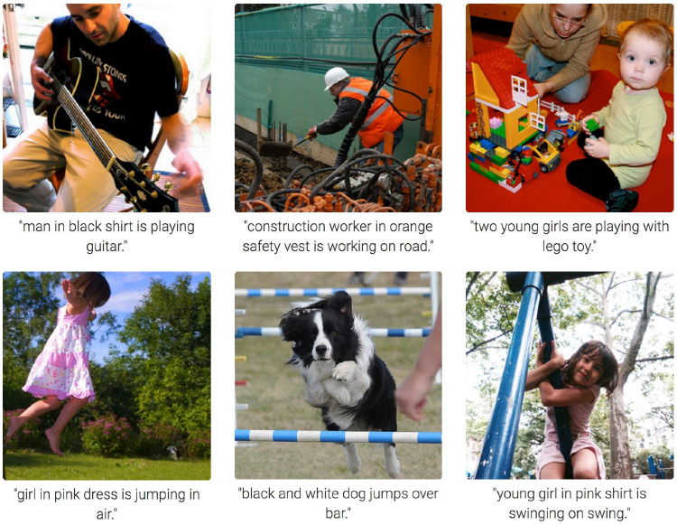
Image Captioning

Slide 23
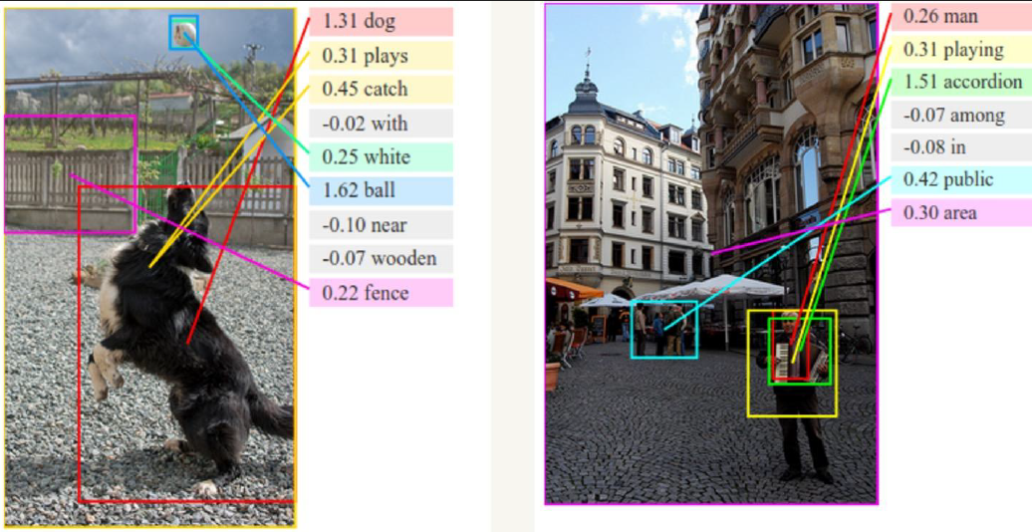
Image Captioning

Slide 24
LSTM
LSTM = Long short Term Memory
RNN과 모두 비슷하지만 더 강력.
LSTM은 4가지 부가적 gates를 갖음.
이 gates는 input과 outpu을 조절.

Slide 25
LSTM
4가지 주요 gates
Input gate (a_i)
Forget gate (a_f)
Output gate (a_f)
Block gate (a_g)

Slide 26
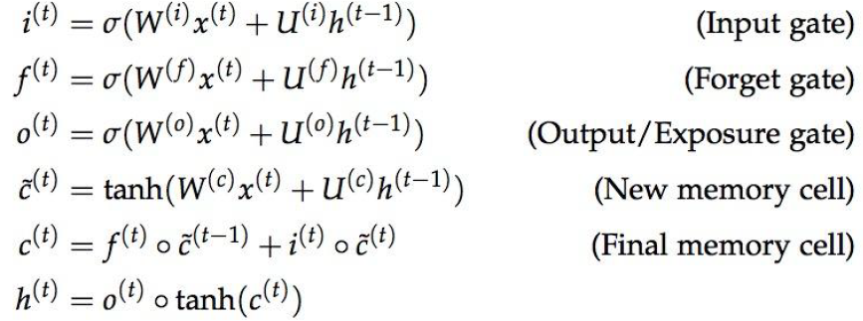
LSTM

Slide 27
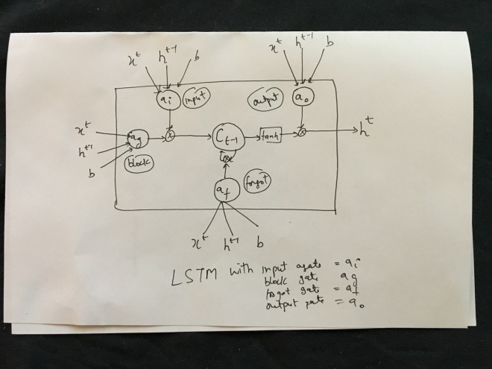
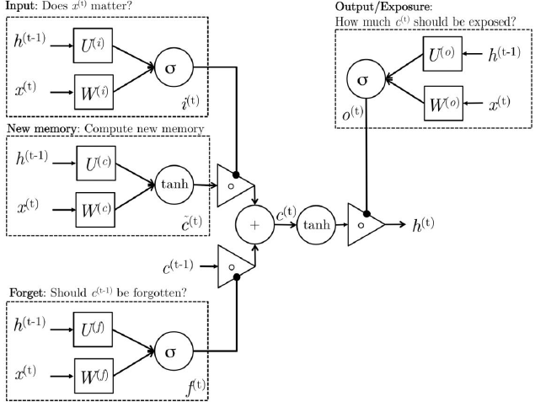
LSTM

Slide 28
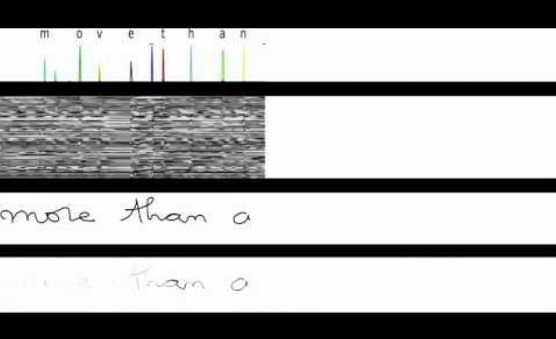
LSTM

Slide 29
GRU
LSTM이 잘 돌아가지만
불필요하게 복잡하다.
그래서 GRU를 소개한다.

Slide 30
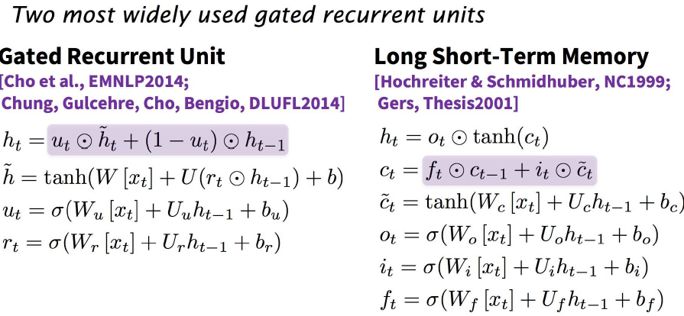
GRU

Slide 31
GRU
LSTM과 동등한 성능을 가지지만
더 저렴하다.

Slide 32
Code
Code

